Slide 1








牛牛向前冲队 2024-11-23
「第三届」
助力大学生职业发展，缩短从校园到企业的距离
1024创作节 决赛路演
赛事议题：根据 GitHub 的开源项目数据，开发一款开发者评估应用

Slide 2
目录
1024创作节 I 校园编程马拉松
队伍介绍
需求分析
架构阐述
核心功能
功能演示
企业化

Slide 3


队伍介绍
1024创作节
01
李仕骥
25届 吉首大学 计算机科学与技术专业
全栈开发-主要负责前端设计、开发
参与系统架构设计，确定系统的模块划分和通信方式
全栈开发-主要负责后端设计、开发
参与系统架构设计，确定系统的模块划分和通信方式
02
徐瑞
27届 江苏科技大学 计算机科学与技术专业

Slide 4
需求分析
1024创作节 I 校园编程马拉松
开发者展示
排行榜与搜索
展示开发者的个人信息、Starts、技术领域、TalentRank 评分等
开发者技术能力评估信息自动整理
基于TalentRank评分指标排序展示
可根据领域、地区搜索匹配
数据采集与处理
信息信赖度
通过 GitHub API 获取开发者用户名、头像、关注者、粉丝、仓库等信息
提取开发者贡献数据
基于离线数据定时触发采集
关系网络预测，对有缺失国家地区特征进行预测
置信度评估，对于开发者相关信息的可信度评估，信任度比较低时设置默认N/A值兜底

Slide 5
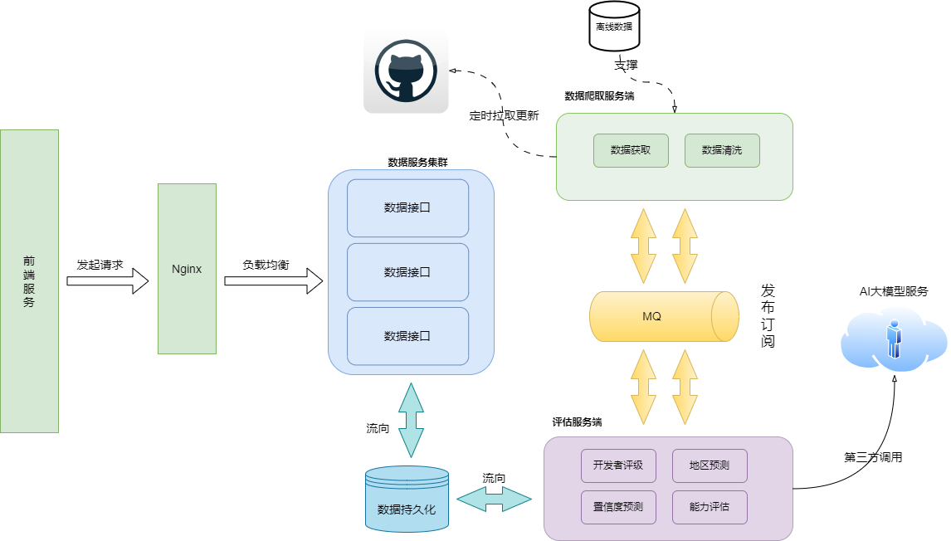
架构阐述
1024创作节
后端: Go 1.20+
Web框架: Gin
数据库: MongoDB
前端: Vue3 + JavaScript
缓存 MQ :Redis

Slide 6
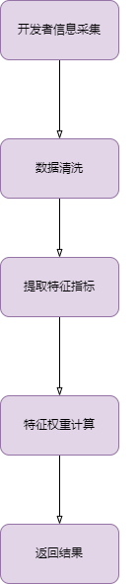
核心功能 排名评级
1024创作节 I 校园编程马拉松

Slide 7
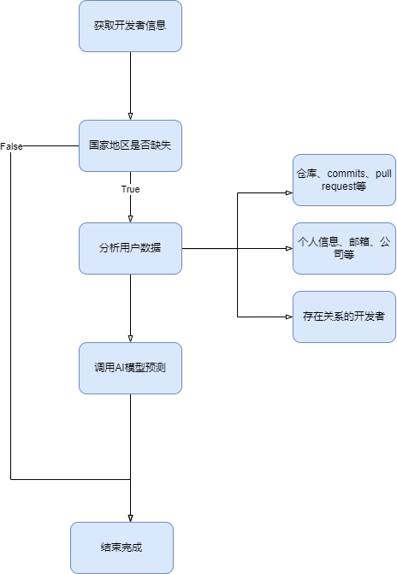
核心功能 地理位置预测
1024创作节 I 校园编程马拉松

Slide 8
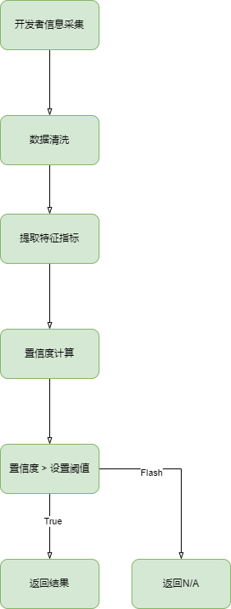
核心功能 置信度预测
1024创作节 I 校园编程马拉松

Slide 9
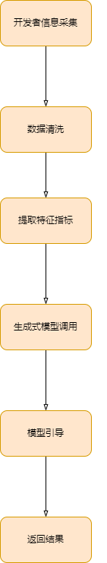
核心功能 开发者评估
1024创作节 I 校园编程马拉松

Slide 10
功能演示
1024创作节 I 校园编程马拉松

Slide 11
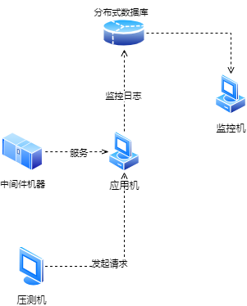
性能压测
1024创作节 I 校园编程马拉松

Slide 12
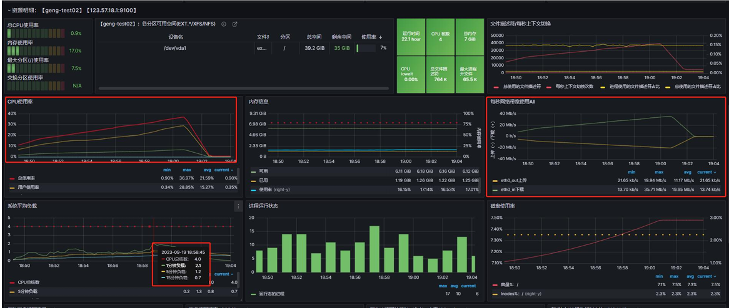
性能压测
1024创作节 I 校园编程马拉松

Slide 13
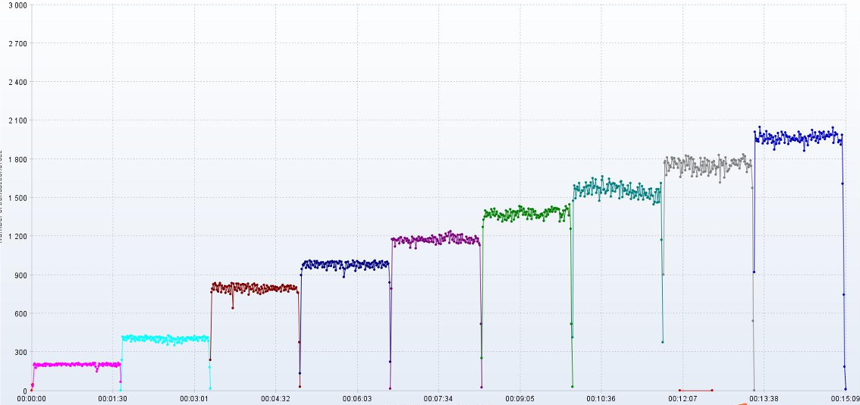
性能压测
1024创作节

Slide 14
商业化
1024创作节 I 校园编程马拉松
未来商业化
目录
1.广告与赞助：通过接入第三方广告和赞助增加收益
2.企业合作：与七牛云对接，引流推广相关云产品
3.社区化：发展成社区技术论坛，知识付费等

Slide 15
企业标准化推进
1024创作节 I 校园编程马拉松
未来推进
统一用户认证中心
收集数据并构建用户画像，可以有效地进行定制化产品推荐。细粒度的权限控制，确保数据安全和隐私保护
容器化
后台运营管理
使用 Kubernetes进行容器编排和管理，实现自动伸缩和故障恢复。
管理开发者内容、日志信息，以及用户的行为记录等数据报表展示
监控报警
国际化
对系统性能和日志监控，设置告警规则，当系统资源使用超过阈值或出现异常时，触发报警，通过邮件、短信等方式通知运维人员
采用国际化的设计标准，确保应用在全球范围内的可用性和易用性
CI/CD集成
使用 Jenkins、GitLab CI/CD 等工具，实现代码的自动构建和测试，确保新版本的快速上线

Slide 16

展示完毕，谢谢观看！

